Slide 1

Charpter 2. Submerged

Slide 2
도망치고 싶을 때는 욕조 속으로 들어갔다.

Slide 3
물 속에 있으면 주변은 고요해지고
싫은 기억을 잠시나마 잊을 수 있었다.

Slide 4
잠시뿐이지만…..

Slide 5


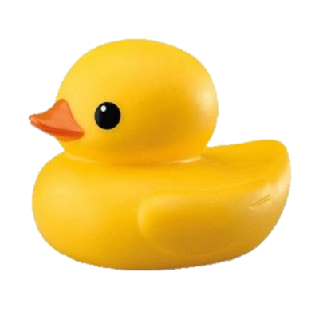
나는 그림자라 물이 어떤
느낌인지는 모르지만

Slide 6
물 속에 있을 때 네가 평안해한다는 것은 느낄 수 있었어

Slide 7




네가 잠시 뒤 물에서 나와 다시
불안에 떨던 것도…

Slide 8
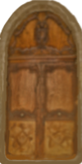
네가 잠시 뒤 물에서 나와 다시
불안에 떨던 것도…

Slide 9


하지만 이젠 괜찮아.

Slide 10
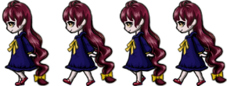
너 혼자서 나쁜 기억 속에서
아프지 않도록 곁에 있을께.

Slide 11
